Slide 1

Présentation Intermédiaire
Henrik Akesson, Patrick Djomo, Amel Dussier, Loïc Serafin

Slide 2
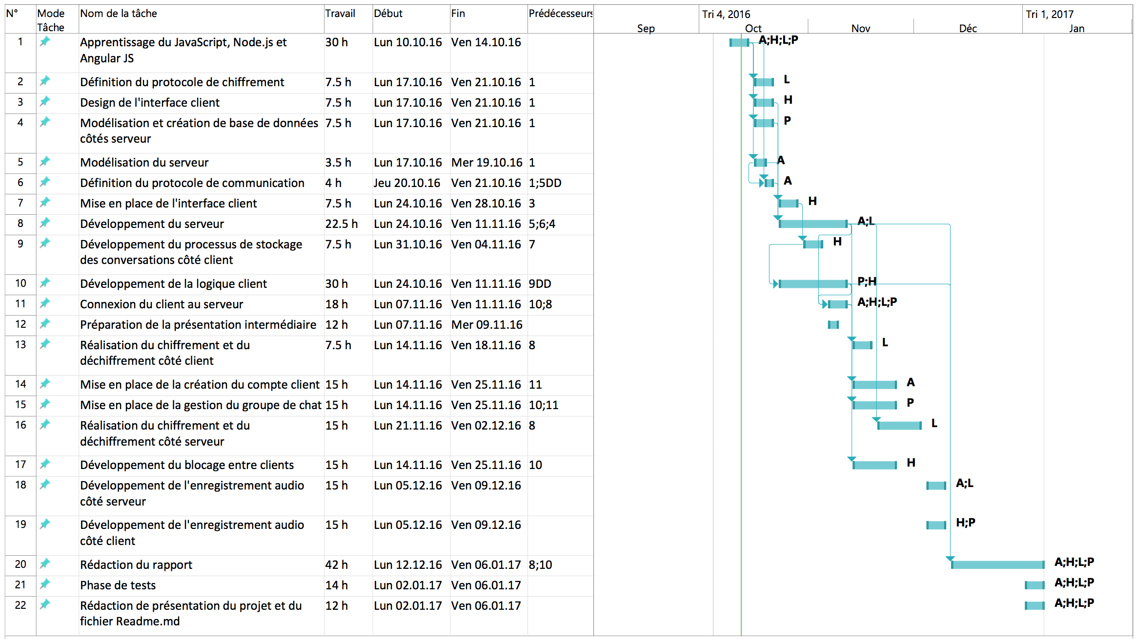
Avancement du projet
Aujourd’hui

Slide 3








Technologies utilisées

Slide 4
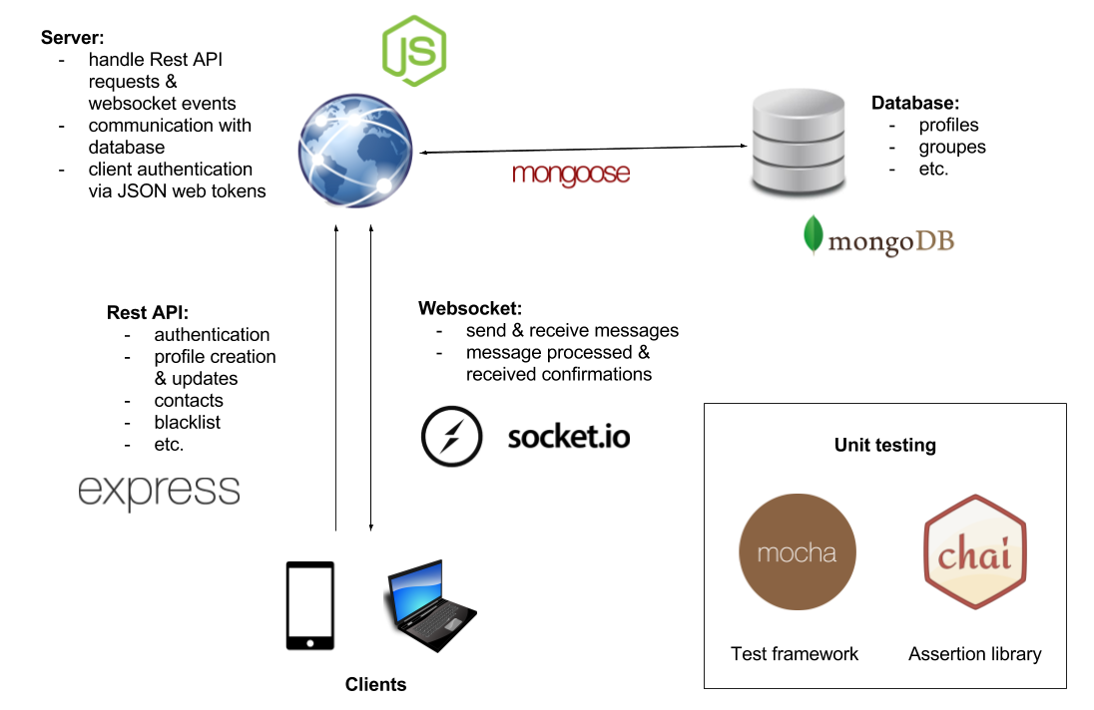
Structure du serveur

Slide 5
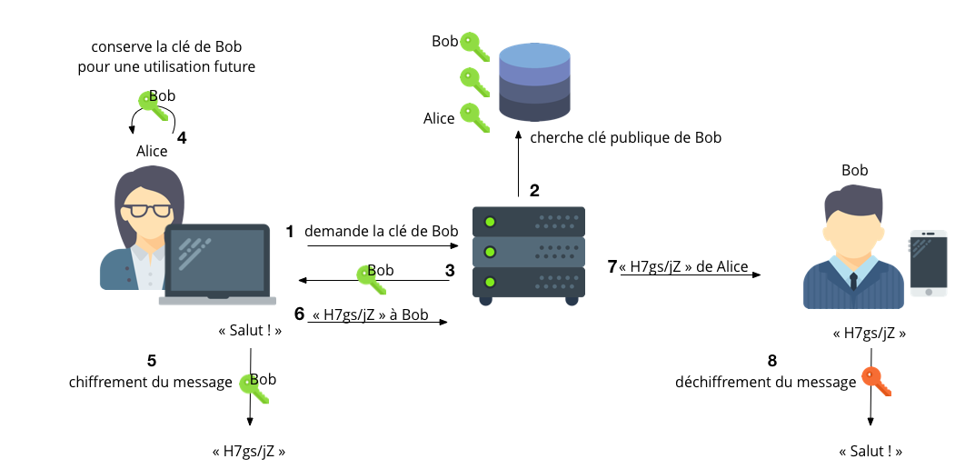
Chiffrement

Slide 6
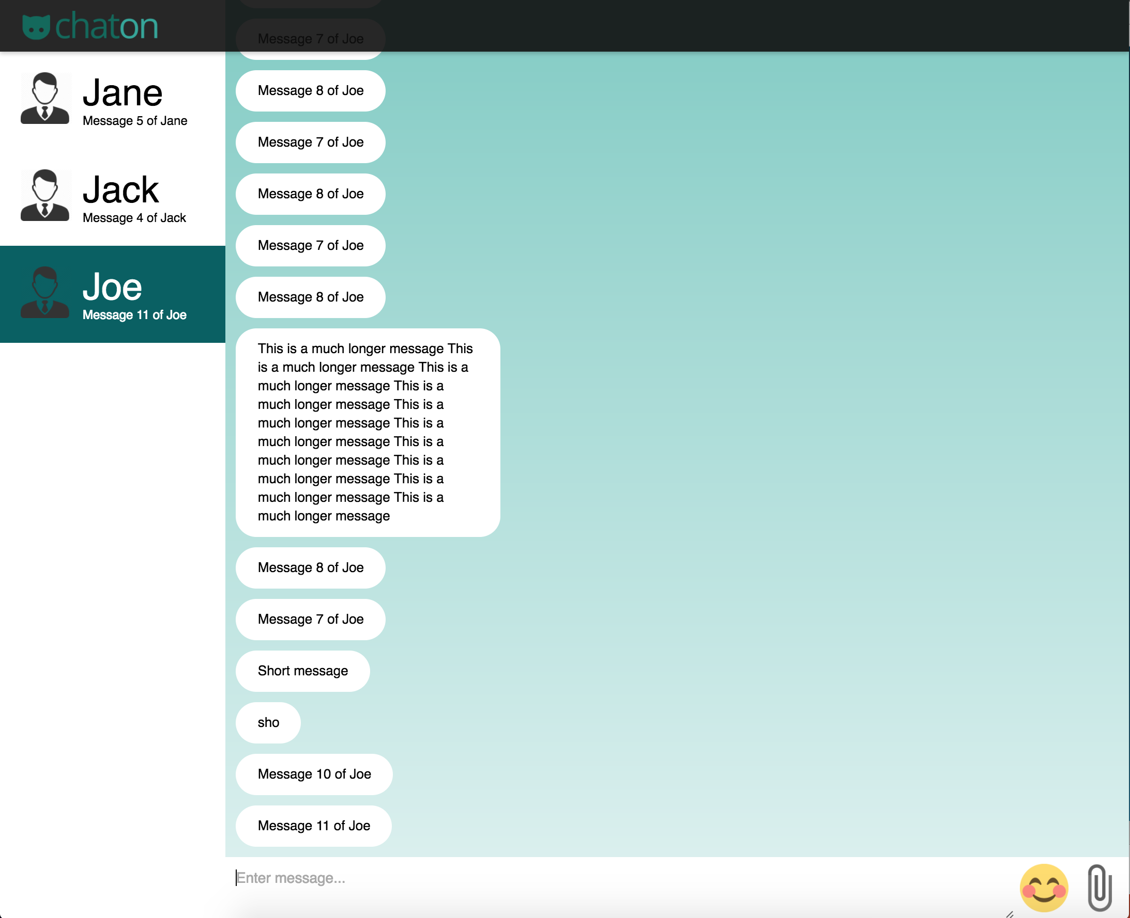
Démonstration

